Slide 1
Бактериофаги
Руководитель проекта: Гришаев Егор
Участники проекта: Насардинов Саламбек, Попов Макар
Консультанты проекта: Михайлова Наталья Александровна,
Шалимова Елена Георгиевна

Slide 2
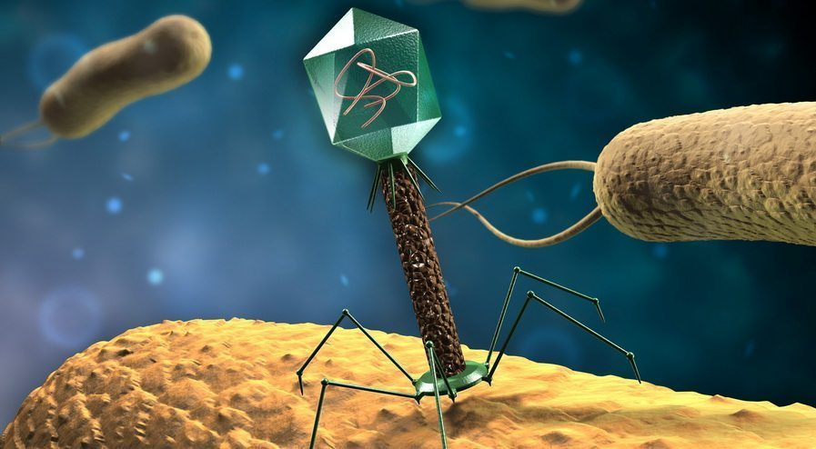
Цель проекта
Показать и рассказать о группе вирусов «Бактериофаги»

Slide 3
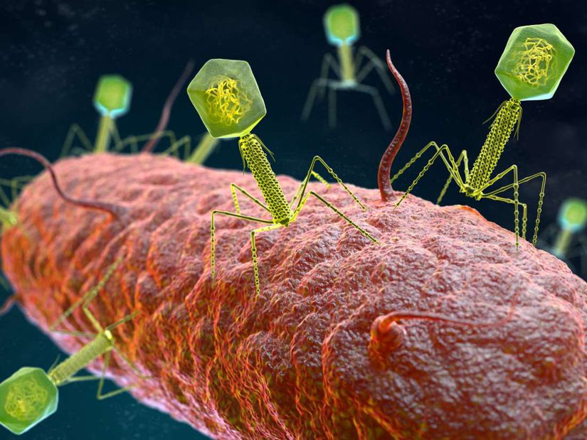
Проблема проекта
Многие люди считают, что в мире существуют только болезнетворные вирусы, которые приносят вред нашему организму, но они глубоко заблуждаются, есть не мало вирусов, которые борются со злокачественными бактериями. Об одной из этих групп вирусов мы и расскажем.

Slide 4
Актуальность проекта
Сейчас много людей используют химические препараты для борьбы с болезнетворными бактериями, но есть другие способы борьбы с ними, например бактериофаги, и наша задача рассказать о них, чтобы было понятно и интересно.

Slide 5
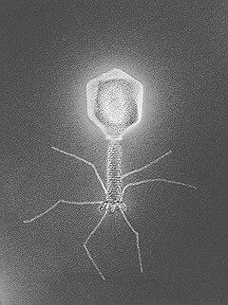
Цель работы
Создание видеоурока для 3-6-ых классов по теме «Бактериофаги»

Slide 6
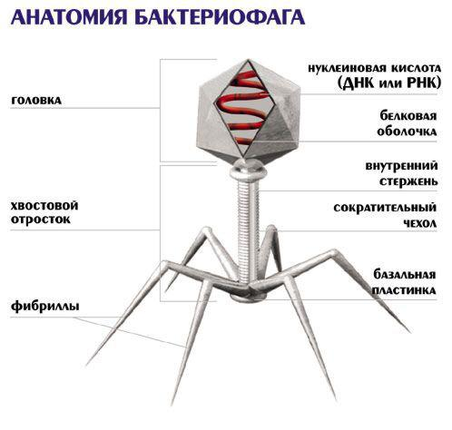
Почему наше видео будет качественным?
Потому что оно будет:
информативным
понятным
интересным

Slide 7
Задачи проекта

Slide 8
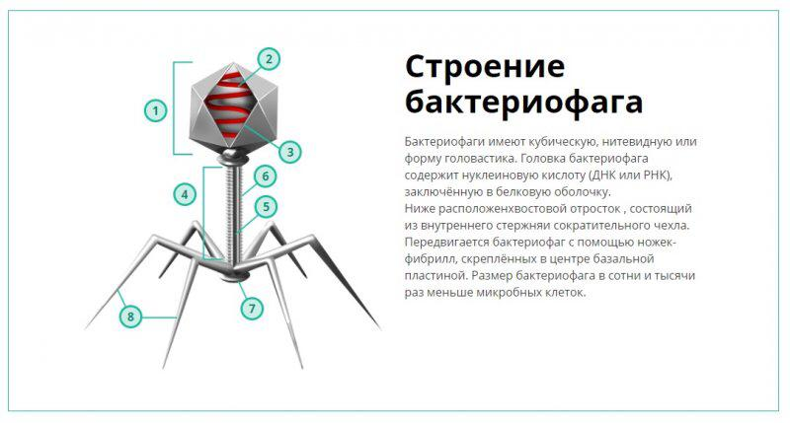
Создание плана видеоурока, сбор информации для фильма, составление подробного сценария видеоурока, создание основного продукта и презентации к проекту.

Slide 9
Спасибо за внимание!

